Slide 1


ỦY BAN NHÂN DÂN QUẬN LONG BIÊN
TRƯỜNG TIỂU HỌC ĐÔ THỊ VIỆT HƯNG
BÀI GIẢNG ĐIỆN TỬ
KHỐI 3
MÔN: TIẾNG VIỆT

Slide 2



Ôn viết chữ hoa I, K

Slide 3


1
J, K
Luyện viết chữ

Slide 4


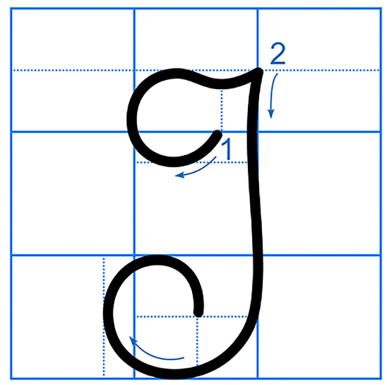

Cùng tìm hiểu
Chữ I được viết bởi các nét sau
nét móc ngược trái
kết hợp của 2 nét cơ bản cong trái và lượn ngang
2 ô
ly
rưỡi
Viết vào bảng con
hơn 1 ô ly

Slide 5
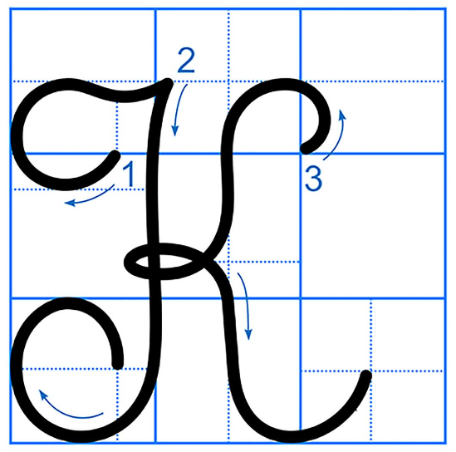
Chữ K được viết bởi các nét sau
giống nét 2 của chữ I
giống nét 1 của chữ I
kết hợp của 2 nét cơ bản móc xuôi phải và móc ngược phải
2 ô
ly
rưỡi
2 ô ly rưỡi
Viết vào bảng con

Slide 6
2
Luyện viết câu ứng dụng

Slide 7

Viết tên riêng
Kháζ Hƣ

Slide 8



Câu ứng dụng
Kháζ Hƣ là xứ Ǉrầm hưΩg
NΪ xaζ wưϐ λμĞc wgưƟ κưΩg đi ωϙ.
Viết vào
Vở tập viết
(Ca dao)
Em chú ý cách đặt dấu thanh nhé!

Slide 9
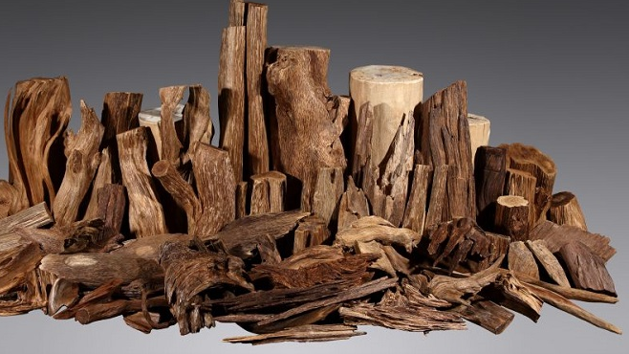
Trầm hương: là phần gỗ chứa nhựa thơm đặc biệt sinh ra từ thân cây đó mọc trong những cánh rừng già của Việt Nam. Trầm hương Khánh Hòa nhiều và tốt nhất ở Việt Nam.

Slide 10
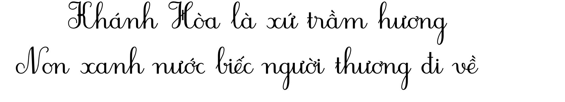
Câu ứng dụng
Ý nghĩa:
Câu thơ giới thiệu về Khánh Hòa: Khánh Hòa là nơi có trầm hương nổi tiếng, có cảnh non nước thơ mông, hữu tình, cuốn hút du khách.

Slide 11
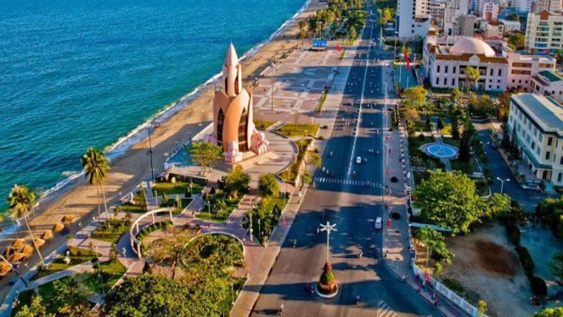
Khánh Hòa

Slide 12



Tạm biệt và hẹn gặp lại

